Slide 1

SECTOR ELECTRICIDAD | NIVEL 3° MEDIO
MÓDULO 4
MANTENIMIENTO DE MÁQUINAS, EQUIPOS
Y SISTEMAS ELÉCTRICOS
  En estos documentos se utilizarán de manera inclusiva términos como: el estudiante, el docente, el compañero u otras palabras equivalentes y sus respectivos plurales, es decir, con ellas, se hace referencia tanto a hombres como a mujeres.

Slide 2

MÓDULO 4 | | MANTENIMIENTO DE MÁQUINAS, EQUIPOS Y SISTEMAS ELÉCTRICOS
ACTIVIDAD 5
MANTENIMIENTO PREVENTIVO

Slide 3



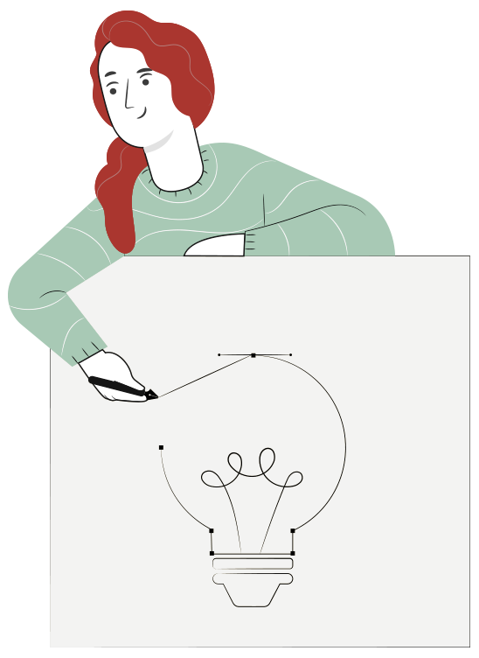
METODOLOGÍA SELECCIONADA
APRENDIZAJE ESPERADO
Demostración Guiada
(4 pasos)
Realiza mantenimiento preventivo de equipos, máquinas y sistemas eléctricos para prevenir fallas y dar continuidad a los servicios, considerando la normativa vigente.
Realiza mantenimiento correctivo de equipos y sistemas eléctricos para restablecer o mejorar su funcionamiento, de acuerdo a los informes de falla o a las pautas de mantenimiento, a la normativa vigente y a las normas de seguridad.

Slide 4

5
MENÚ DE LA ACTIVIDAD
MANTENIMIENTO PREVENTIVO
En esta actividad aprenderán a crear y llevar a cabo un Plan de Mantenimiento Preventivo (MP)
en máquinas eléctricas.
Inventario
Clasificación de los equipos
Diseño y Planificación de las actividades
operativas del MP.
La comunicación con el personal interno y externo.
Monitoreo del cumplimiento del Programa de MP.
Planos y base de datos.
Actividades operativas básicas de MP.
1
2
3
4
5
6
7

Slide 5

5
ACTIVIDAD
CONOCIMIENTOS PREVIOS
MANTENIMIENTO PREVENTIVO
¡Ahora veamos cómo lo que ya has aprendido refuerza y mejora lo que estás a punto de aprender!

Slide 6
MANTENIMIENTO PREVENTIVO
Para implementar un sistema de mantenimiento preventivo se debe realizar una planificación de cada una de las tareas de mantenimiento. Así, mediante un calendario, se puede limpiar, ajustar, reparar, calibrar… así como tomar las medidas necesarias sin sobresaltos para reemplazar piezas de ser necesario.
Es importante entender el funcionamiento de los equipos o máquinas a los que se va a realizar un mantenimiento preventivo. Esto nos permitirá comprender cuales son las piezas que más se desgastan y cada cuanto es recomendable ajustar o limpiar.

Slide 7

PLAN DE MANTENIMIENTO PREVENTIVO (MP)
Para poder realizar un plan de mantenimiento preventivo (MP) debemos tener en cuenta los equipos que tiene la industria o el lugar de trabajo donde deseamos implementar un plan de MP.
Para esto es necesario realizar un inventario.

Slide 8
PLAN DE MANTENIMIENTO PREVENTIVO (MP)
1. INVENTARIO:
Para la elaboración del inventario de los equipos clínicos, es recomendable que cada uno de ellos se identifique con un código, consistente en una combinación alfanumérica que dé cuenta de la existencia del equipo. Esta forma de identificación es la más eficiente para la localización de un equipo específico.
La codificación se registra en las fichas técnicas de los equipos, las cuales constituyen un formato estandarizado de registro de la información del equipo que facilita su ubicación, el acceso a él y la gestión de las rutinas de mantenimiento

Slide 9

PLAN DE MANTENIMIENTO PREVENTIVO
1. INVENTARIO
Las fichas técnicas de los equipos, con el fin de cumplir su propósito, a lo menos deberían contemplar los siguientes campos:
Código del equipo.
Nombre del equipo.
Número de placa y/o serie.
Marca del equipo.
Características generales mecánicas y eléctricas (información contenida en los Manuales de fábrica).
Fecha de compra.
Contacto del fabricante.
Periodo de garantía.

Slide 10

PLAN DE MANTENIMIENTO PREVENTIVO
1. INVENTARIO
Ejercitemos:
Realiza un inventario de los artefactos eléctricos que tienes en tu casa.
Genera una planilla excel que contenga los indicadores que vimos en la diapositiva anterior.

Slide 11
PLAN DE MANTENIMIENTO PREVENTIVO
2. CLASIFICACIÓN DE LOS EQUIPOS
Al realizar el inventario de los equipos y máquinas eléctricas, con el objetivo de priorizar y hacer más eficiente su mantenimiento, es de gran utilidad un enfoque sistemático que permita su clasificación.
Un método utilizado para dar prioridad al mantenimiento de los equipos, se basa en la asignación de la más alta prioridad a los equipos críticos que paralicen parcial o totalmente la actividad de la industria.

Slide 12

PLAN DE MANTENIMIENTO PREVENTIVO
2. CLASIFICACIÓN DE LOS EQUIPOS
Este es un criterio que puede variar dependiendo del lugar de trabajo donde se realice el mantenimiento.
Por ejemplo: en un hospital la prioridad son aquellos equipos que puedan lesionar a un paciente.
En este sentido es fundamental considerar el lugar de trabajo, sus objetivos, las recomendaciones del fabricante, los costos asociados y la experiencia de la organización
en el MP.

Slide 13

PLAN DE MANTENIMIENTO PREVENTIVO
3. DISEÑO Y PLANIFICACIÓN DE LAS ACTIVIDADES OPERATIVAS DEL MP
Se debe llevar a cabo la planificación por escrito, consignando la frecuencia con la que se requiere se efectúe el mantenimiento. Para ello puede utilizarse el formato digital o papel, lo importante es que se identifique claramente la fecha o período en el cual se efectuará el MP.
Para la definición de la frecuencia del MP debe considerarse que, rutinas con frecuencias demasiado altas, podrían decrementar la vida útil del equipo y no ser costo - efectivas.
Por otro lado, rutinas con frecuencias muy bajas, podrían afectar la confiabilidad del equipo, la precisión del mismo.

Slide 14
PLAN DE MANTENIMIENTO PREVENTIVO
3. DISEÑO Y PLANIFICACIÓN DE LAS ACTIVIDADES OPERATIVAS DEL MP
Para poder determinar la frecuencia de mantenimiento de cada equipo o máquina eléctrica es necesario considerar el costo económico que esto implica y la cantidad de personal con el que se cuenta.
Muchas veces el MP debe adaptarse a las condiciones presupuestarias de la empresa en cuestión.
También se deben considerar las cargas laborales temporales a las que están sometidas las máquinas. Puede que existan ciertas épocas del año u horas en el día laboral, en que ciertas maquinarias no requieran funcionar o su funcionamiento sea mínimo y se recomienda intervenirlas en esos lapsos.

Slide 15
PLAN DE MANTENIMIENTO PREVENTIVO
3. DISEÑO Y PLANIFICACIÓN DE LAS ACTIVIDADES OPERATIVAS DEL MP
Para definir la planificación y frecuencia en que se realizará el MP es imprescindible contar con una carta Gantt lo más ajustada a la realidad de la industria o empresa en que se está implementando el plan de MP.
La Carta Gantt es una herramienta que define las actividades necesarias para completar el trabajo de un proyecto en un plazo determinado, y la relación lógica de ejecución entre ellas. Es muy usada en la planificación y gestión de proyectos. Ejecutando las actividades podremos completar los diferentes resultados y entregables del proyecto, y así, cumplir los objetivos trazados.

Slide 16
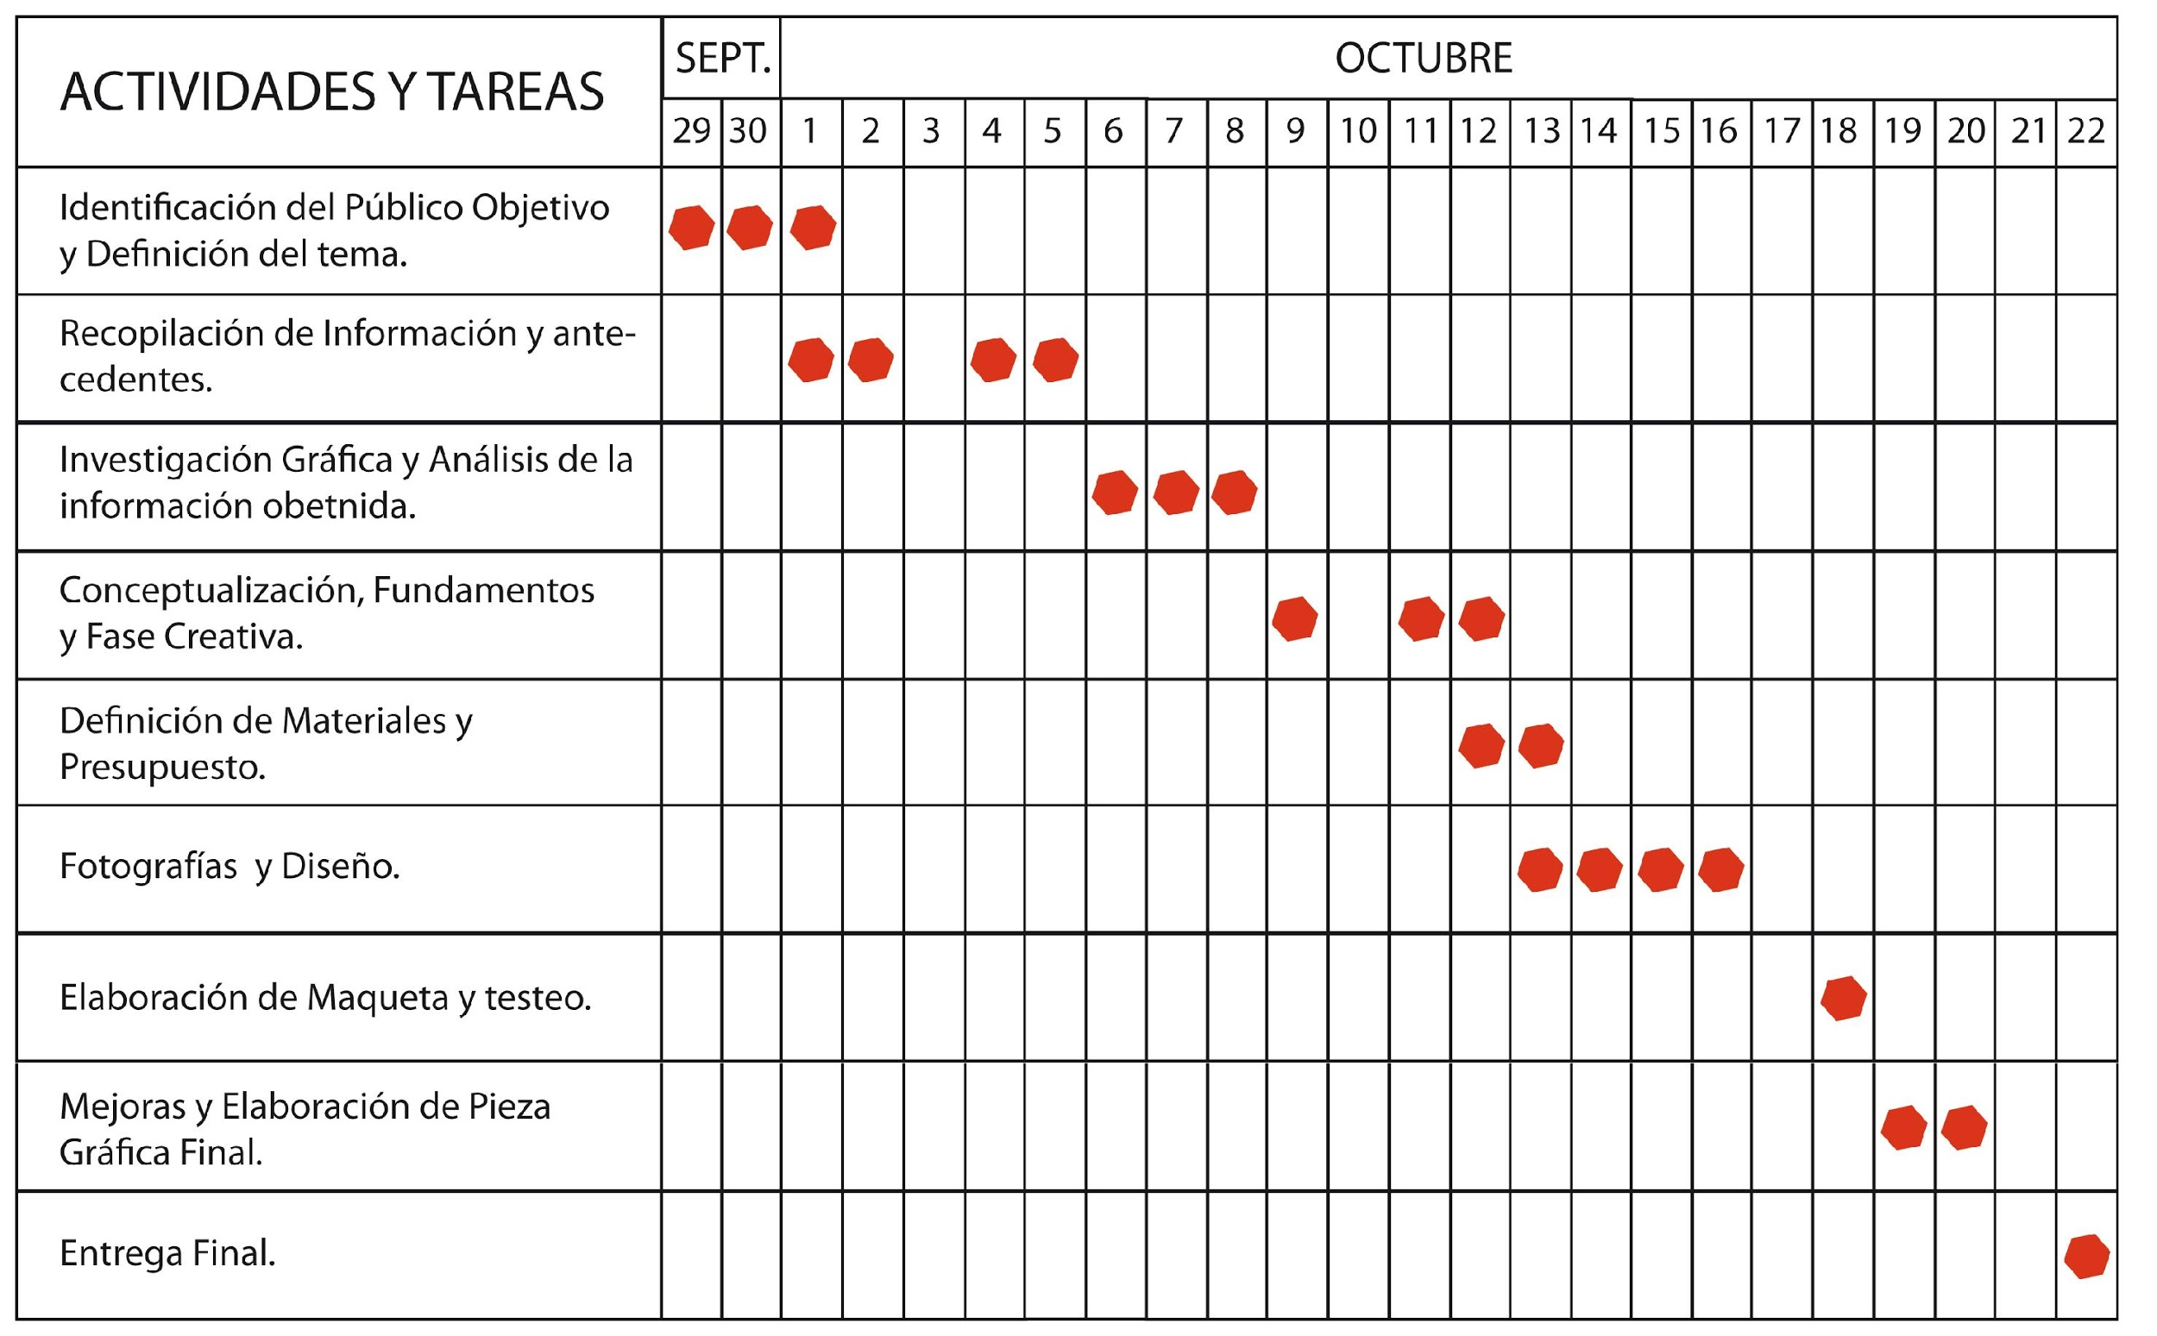
PLAN DE MANTENIMIENTO PREVENTIVO
3. DISEÑO Y PLANIFICACIÓN DE LAS ACTIVIDADES OPERATIVAS DEL MP
Para definir la planificación y frecuencia en que se realizará el MP es imprescindible contar con una carta Gantt lo más ajustada a la realidad de la industria o empresa en que se está implementando el plan de MP.

Slide 17

PLAN DE MANTENIMIENTO PREVENTIVO
4. LA COMUNICACIÓN CON EL PERSONAL INTERNO Y EXTERNO.
Es necesario, considerar que un programa de MP requiere de la acción de varias estructuras dentro y fuera de la empresa. Cada una de las partes del equipo de trabajo del área de mantenimiento, junto con la Dirección o Gerencia debe contribuir al cumplimiento del programa de MP.
Para una comunicación efectiva es importante interiorizar al personal de la empresa, ajeno al área de mantenimiento, sobre los beneficios y ventajas del mantenimiento preventivo. Esto permitirá alinear a las distintas áreas al momento de tener que intervenir equipos o maquinarias para realizar mantenimiento.

Slide 18
PLAN DE MANTENIMIENTO PREVENTIVO
5. MONITOREO DEL CUMPLIMIENTO DEL PROGRAMA DE MP.
El área de la mantención debe llevar a cabo de manera activa y periódica una vigilancia del cumplimiento del programa de MP.
Una forma de control se logra estableciendo la trazabilidad de la MP de los equipos, a través de los procedimientos que disponga el establecimiento. La trazabilidad debe permitir conocer el histórico, la ubicación y la trayectoria de un equipo durante toda la mantención. Dicha trazabilidad comienza con la adquisición de los equipos, hasta la última mantención preventiva programada.

Slide 19
PLAN DE MANTENIMIENTO PREVENTIVO
5. MONITOREO DEL CUMPLIMIENTO DEL PROGRAMA DE MP.
También es importante considerar que el departamento de mantenimiento debe contar con las herramientas y equipos necesarios para realizar la mantención.
Muchas veces existen repuestos que deben importarse y esto significa una cantidad de tiempo considerable, por lo cual, se recomienda llevar un monitoreo de los repuestos imprescindibles que quedan en stock. Esto se vuelve critico en el caso del mantenimiento correctivo.

Slide 20

PLAN DE MANTENIMIENTO PREVENTIVO
6. PLANOS Y BASE DE DATOS.
Por último en el caso de mantención de equipos y máquinas eléctricas es importante considerar que los sistemas eléctricos se encuentran conectados entre si por medio de una red eléctrica.
Es importante tener los planos eléctricos de las instalaciones eléctricas para saber cómo y desde dónde se energizan. Esto nos permitirá mantener un nivel de seguridad al momento de realizar mantención de equipos que requieren ser desenergizados, ya que podremos bloquear
los interruptores que energizan mientras se hace mantención.
Los planos también entregan información sobre parámetros eléctricos necesarios para entender el funcionamiento de ciertas maquinarias lo cual facilitará
la mantención.

Slide 21
ACTIVIDADES OPERATIVAS BÁSICAS DE MP.
A continuación se describen algunas actividades básicas de mantenimiento de forma generalizada:
Actividad | Procedimiento
a) Limpieza Integral Externa: | Se utiliza limpiador de superficies líquido, lija, limpiador de superficies en pasta, etc. Incluye la limpieza de residuos potencialmente infecciosos utilizando sustancias desinfectantes
b) Inspección externa del equipo: | Revisión de componentes mecánicos para determinar falta de lubricación, desgaste de piezas, sobrecalentamiento, roturas, etc. Y revisión de estado de los componentes eléctricos.
c) Limpieza integral interna: | Se utiliza limpiador de superficies líquido, lija, limpiador de superficies en pasta, etc. Incluye la limpieza de residuos potencialmente infecciosos utilizando sustancias desinfectantes.
d) Inspección interna: | Revisión general interna del equipo y sus componentes mecánicos y eléctricos, lo que incluye los sistemas neumáticos e hidráulicos, de aislamiento, cables internos, conectores, etc.

Slide 22
ACTIVIDADES OPERATIVAS BÁSICAS DE MP.
A continuación se describen algunas actividades básicas de mantenimiento de forma generalizada:
Actividad | Procedimiento
e) Lubricación y engrase: | Ya sea directa o a través de un depósito, se realiza lubricación de motores, bisagras, baleros y cualquier otro dispositivo que lo necesite.
f) Reemplazo: | Cambio de piezas desgastadas o que no se encuentran en óptimo estado.
g) Ajuste y calibración: | Operaciones que reestablece los valores de las cantidades indicadas por un instrumento o sistema de medida en un equipo y la referencia de los valores estándar. La calibración puede ser mecánica, eléctrica o electrónica.
h) Revisión de seguridad eléctrica: | Inspección periódica de los niveles de aislamiento, temperatura (bobinas y soportes), desgastes, lubricación, en torno al sistema eléctrico del equipo.

Slide 23

Reflexionemos…
Junto a tu equipo, conversen sobre cómo definirían qué equipo de sus casas debiera tener un mantenimiento en primer lugar

Slide 24
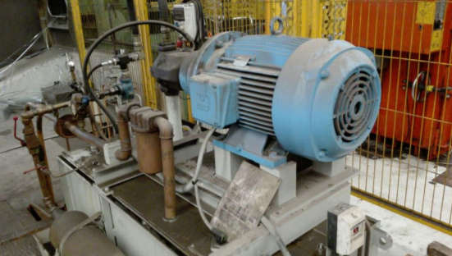
MANTENIMIENTO PREVENTIVO EN MÁQUINAS ELÉCTRICAS
A continuación realizaremos un plan de mantenimiento básico de una de las máquinas eléctricas más utilizadas en la industria: el motor eléctrico.
Primero consideramos que tendremos que agregar al inventario el siguiente motor eléctrico.

Slide 25
MANTENIMIENTO PREVENTIVO EN MÁQUINAS ELÉCTRICAS
De acuerdo a lo revisado en el capítulo anterior tomaremos los siguientes elementos para nuestro plan de mantenimiento preventivo.
1. Inventario
2. Clasificación de los equipos
3. Diseño y Planificación de las actividades operativas del MP.
4. Planos y base de datos.
5. Carta Gantt
Se omitieron algunos elementos para poder llevar acabo este ejercicio en clases.

Slide 26
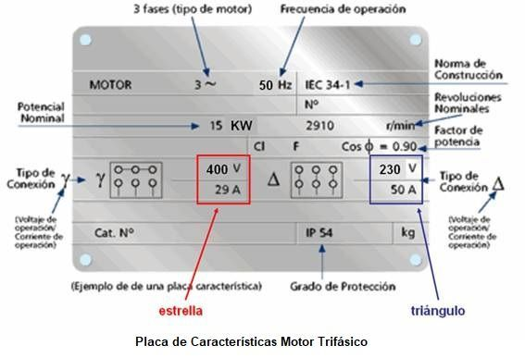
MANTENIMIENTO PREVENTIVO EN MÁQUINAS ELÉCTRICAS
Lo primero que debemos hacer es saber interpretar la placa característica del motor.
Este código indica que es un motor trifásico (M3F) y que este es el elemento 10 de motores 3f.
Indica la localización del equipo al interior de la empresa.
Codigo | Área | Nombre | Número serie | Caracteristicas
 |  |  |  |  | potencia (kW) | voltaje (V) | corriente (A) | FP | RPM | conexión
M3F010 | Patio 1 | Motor trifásico | Genérico | Genérico | 15 | 400 Y/230 D | 29 Y/50 D | 0,9 | 2910 | D/Y

Slide 27
MANTENIMIENTO PREVENTIVO EN MÁQUINAS ELÉCTRICAS
1. Podríamos decir que estas vendrían siendo las características básicas para registrar un motor.
Codigo | Área | Nombre | Número serie | Caracteristicas
 |  |  |  |  | potencia (kW) | voltaje (V) | corriente (A) | FP | RPM | conexión
M3F010 | Patio 1 | Motor trifásico | Genérico | Genérico | 15 | 400 Y/230 D | 29 Y/50 D | 0,9 | 2910 | D/Y
Dependiendo del nivel de detalle que se desea tener en el inventario se pueden agregar otras características como por ejemplo si se trata de un motor CA o un motor CC o un motor asimétrico o jaula de ardilla o imanes permanentes, etc.

Slide 28
MANTENIMIENTO PREVENTIVO EN MÁQUINAS ELÉCTRICAS
En nuestro ejemplo supondremos tener tres tipos de prioridades baja – media – alta. Cada prioridad determinará diferentes factores como por ejemplo el número de repuestos a considerar, las HH que se invertirá en la mantención o la frecuencia con que se mantendrá el equipo.
En nuestro ejemplo el motor se considerará como un elemento crítico para nuestra empresa por lo cual se dará una prioridad alta. Esto se verá reflejado más adelante al momento de desarrollar nuestra carta Gantt.
Prioridad
ALTA
MEDIA
BAJA

Slide 29
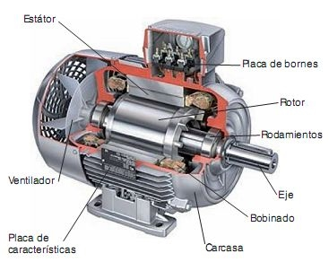
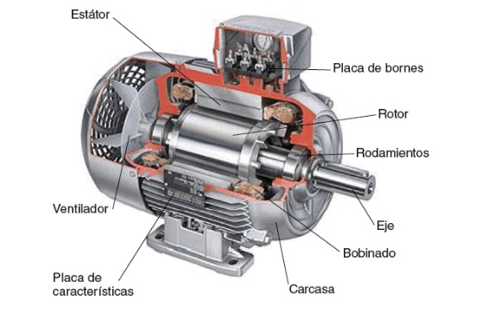
MANTENIMIENTO PREVENTIVO EN MÁQUINAS ELÉCTRICAS
Para el diseño y Planificación de las actividades operativas del MP debemos tener conocimiento sobre cuáles son las partes de un motor eléctrico, cómo funciona, cuáles son sus tipos de falla y que elementos de medición serían necesarios para poder realizar la mantención
Primero veamos las partes mecánicas y eléctricas de un motor CA trifásico.

Slide 30
MANTENIMIENTO PREVENTIVO EN MÁQUINAS ELÉCTRICAS
Cómo se puede observar existen muchos elementos mecánicos en un motor eléctrico, entonces debemos considerar que parte de las mantenciones a realizar tiene que ver con mantención mecánica como por ejemplo:
4.1. Lo más básico es la limpieza exterior e interior además de la lubricación de las partes mecánicas, como por ejemplo: los rodamientos.
Es importante considerar que la limpieza de maquinarias eléctricas se hace con elementos de limpieza especializados.
4.2. Otro factor importante dentro de la mecánica de los motores tiene que ver con las vibraciones.

Slide 31
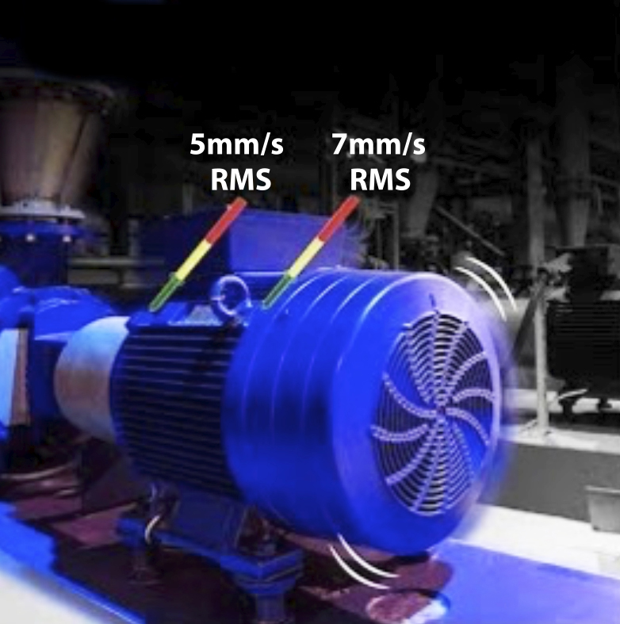
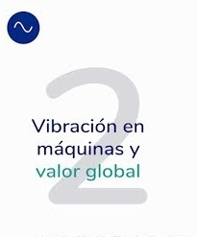
MANTENIMIENTO PREVENTIVO EN MÁQUINAS ELÉCTRICAS
El análisis de vibraciones es una técnica muy extendida a nivel industrial para el diagnóstico de fallos en motores eléctricos.

Slide 32
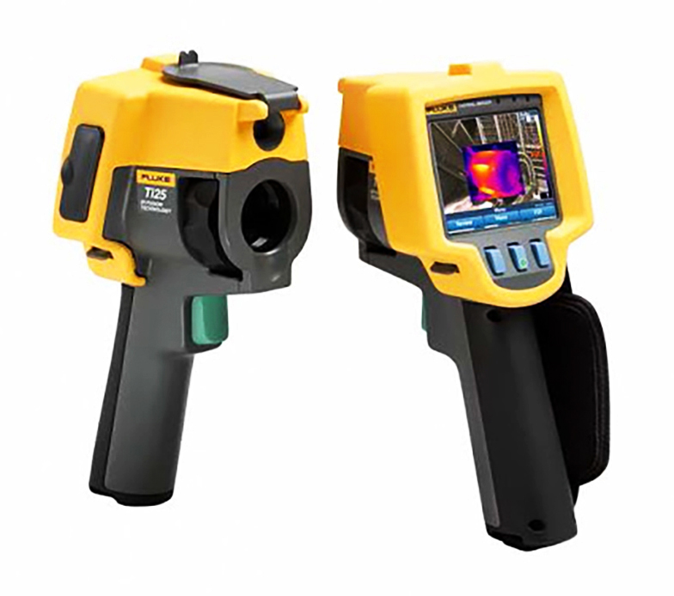
MANTENIMIENTO PREVENTIVO EN MÁQUINAS ELÉCTRICAS
4.3. Verificación de temperatura.
La aparición de altas temperaturas en un motor, ya sea por una alta temperatura ambiente o bien por un fallo interno, es una causa de riesgo de fallo muy a tener en cuenta a la hora de establecer un plan de mantenimiento.

Slide 33
MANTENIMIENTO PREVENTIVO EN MÁQUINAS ELÉCTRICAS
4.3. Verificación de temperatura.
Para la monitorización y detección de zonas de elevada temperatura en la superficie motor, se puede utilizar el método de la termografía infrarroja. A través de esta técnica, se genera un mapeado de las temperaturas en la superficie del motor.
En caso de aparición de picos de temperatura muy grandes en una parte concreta del motor se puede intervenir esta zona en concreto y así evitar problemas mayores que afecten seriamente la integridad del motor.

Slide 34
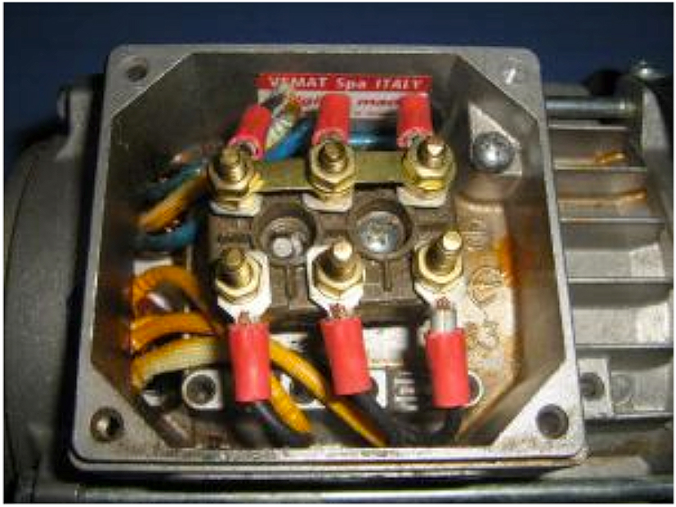
MANTENIMIENTO PREVENTIVO EN MÁQUINAS ELÉCTRICAS
4.3. Verificación de temperatura.
Cabe apuntar que, si bien la captura de imágenes es relativamente sencilla, la interpretación de éstas para detectar un posible fallo radica en buena medida en la experiencia del termógrafo y en la comparación con imágenes previas.
Por lo cuál es importante realizar una análisis termográfico cuando recién se hace la puesta en marcha del motor.
Para detectar fallas de tipo eléctrica es útil analizar los bornes de conexión de los motores o dispositivos eléctricos en general, puesto que cuando existe alguna irregularidad eléctrica suele expresarse como sobrecalentamiento en estos puntos.

Slide 35
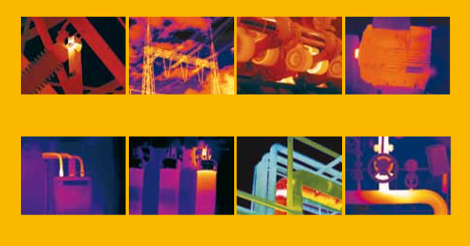
MANTENIMIENTO PREVENTIVO EN MÁQUINAS ELÉCTRICAS
• Observemos algunas fallas detectadas por cámaras termo gráficas.
Conexión mal
asegurada
Inspección de cables de alimentación de alta tensión
Rodillo sospechoso
Motor recalentado
Mala conexión y daños internos
Daños internos en los fusibles
Aislamiento dañado
Purgador de vapor

Slide 36
MANTENIMIENTO PREVENTIVO EN MÁQUINAS ELÉCTRICAS
4.4. Mediciones de corriente y voltaje.
Para las mediciones de corriente y voltaje, un elemento que puede contribuir a estas mediciones es un osciloscopio o analizador de redes (que incorpore un osciloscopio) lo cual permite tomar medidas durante días para observar el comportamiento de estas variables en un tiempo que permita ver alteraciones en las señales.
Medidas instantáneas que se puedan tomar con un multitester, voltímetro o amperímetro, pueden detectar averías y es recomendable usar estos elementos si no se dispone de algo más sofisticado.

Slide 37
MANTENIMIENTO PREVENTIVO EN MÁQUINAS ELÉCTRICAS
4.4. Mediciones de corriente y voltaje.
Entre los parámetros eléctricos a medir se pueden detectar:
sobre voltajes, sub voltajes, sobre corrientes, distorsión armónica, frecuencia.
De acuerdo a lo que indica la NORMA TÉCNICA DE CALIDAD DE SERVICIO PARA SISTEMAS DE DISTRIBUCIÓN en el apartado 3-1 regulación de tensión, nos indica en la variación de tensión en el peor caso es del 10%.

Slide 38
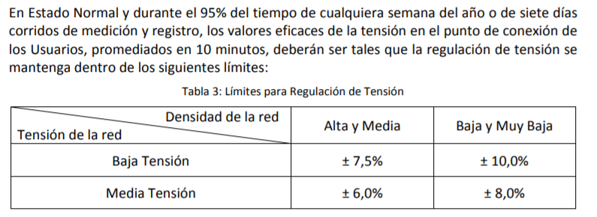
MANTENIMIENTO PREVENTIVO EN MÁQUINAS ELÉCTRICAS
4.4. Mediciones de corriente y voltaje.

Slide 39

MANTENIMIENTO PREVENTIVO EN MÁQUINAS ELÉCTRICAS
4.5. Actividad Práctica
La última actividad que añadiremos a nuestro programa de mantenimiento es la medición de aislación de los cables que conectan al motor. Para esto será necesario la utilización de un megger como vimos en la actividad anterior.

Slide 40
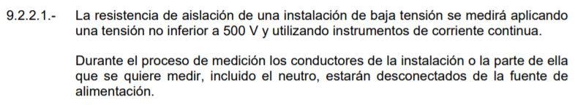
MANTENIMIENTO PREVENTIVO EN MÁQUINAS ELÉCTRICAS
¿Cuánto voltaje debemos aplicar mediante el Megger para medir la aislación?

Slide 41
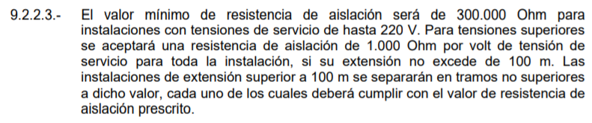
MANTENIMIENTO PREVENTIVO EN MÁQUINAS ELÉCTRICAS
¿Qué valor de resistividad es correcta para considerar que el cable posee una aislación óptima?

Slide 42
MANTENIMIENTO PREVENTIVO EN MÁQUINAS ELÉCTRICAS
Teniendo en cuenta las actividades que vamos a realizar en la mantención asignaremos frecuencias para cada una de ellas. En este caso para simplificar nuestra carta Gantt, se propone una trimestral y en cada mes se separa semanalmente. Sin embargo, las carta Gantt se recomiendan anuales y entre más detallada mejor.
N° | Actividad | Enero |  |  |  | Febrero |  |  |  | Marzo |  |  |  | Abril
 |  | 1 | 2 | 3 | 4 | 1 | 2 | 3 | 4 | 1 | 2 | 3 | 4 | 1 | 2 | 3 | 4
1 | Limpieza exterior e interior y lubricación.
2 | Análisis de vibraciones
3 | Verificación de temperatura
4 | Mediciones de corriente y voltaje
5 | Medición de aislación
Codigo | Área | Nombre | Número serie | Caracteristicas |  |  |  |  |  |  | Prioridad
 |  |  |  |  | potencia (kW) | voltaje (V) | corriente (A) | FP | RPM | conexión
M3F010 | Patio 1 | Motor trifásico | Genérico | Genérico | 15 | 400 Y/230 D | 29 Y/50 D | 0,9 | 2910 | D/Y | Alta

Slide 43
MANTENIMIENTO PREVENTIVO EN MÁQUINAS ELÉCTRICAS
Junto con la carta Gantt y el inventario se recomienda mantener fichas donde se detallen las actividades realizadas en mantención y las anomalías que se presente durante estas.
Un ejemplo de una ficha de mantención se presenta a continuación.
FICHA MANTENIMIENTO PREVENTIVO
Fecha de mantención | 19-01-2020
Área | Patio 1
Especialista | Pedro Piedra
Equipo a mantener | M3F010
Procedimiento realizado:
Se realiza análisis termo gráfico al motor M3F010. Se chequea el motor desde perspectiva lateral y frontal. También se chequean los bornes del motor.
Comentarios:
Se comparan muestras tomadas con la mantención anterior y con el día de puesta en marcha. Se encuentran elevaciones de temperatura en los bordes en comparación con la puesta en marcha.
Recomendaciones:
Se recomienda hacer seguimiento a la temperatura en bornes. Se recomienda realizar un chequeo para el día lunes en que el motor se encuentra a máxima carga.
Proxima mantención | 28-01-2020

Slide 44

MATERIAL
COMPLEMENTARIO
Antes de realizar la actividad práctica te invitamos a que revises la cápsula animada:
“Seguridad y uso de elementos de protección personal”

Slide 45
MANTENIMIENTO PREVENTIVO EN MÁQUINAS ELÉCTRICAS
Es importante mencionar que cada máquina tendrá acciones de mantención distintas muchas de las cuales se recomiendan en los manuales de las maquinarias, por lo cual el conocimiento de los equipos a mantener y las herramientas a utilizar para la mantención de estos es indispensable en este rubro, así como también el conocimiento de las normas y la experiencia.

Slide 46
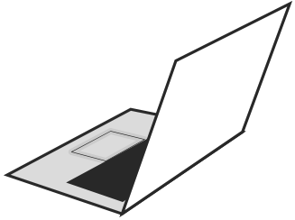

5
REVISEMOS
¿CUÁNTO APRENDIMOS?
MANTENIMIENTO PREVENTIVO
¡Ahora realizaremos una actividad que resume todo lo que hemos visto! ¡Atentos, atentas!

Slide 47









ANTES DE COMENZAR LA ACTIVIDAD:
¡ATENCIÓN!
Utilizar EPPs para el autocuidado.
Manipular cuidadosamente herramientas.
Ser cuidadoso y respetuoso con los integrantes del equipo de trabajo, asegurando la integridad física de todos.
Ser ordenado con el área de trabajo.
Toda actividad debe desarrollarse bajo supervisión de la persona a cargo del taller o laboratorio.

Slide 48


ANTES DE TERMINAR:
TICKET DE SALIDA
MANTENIMIENTO PREVENTIVO
¡No olvides contestar y entregar el Ticket de Salida!
¡Hasta la próxima!

